Slide 1
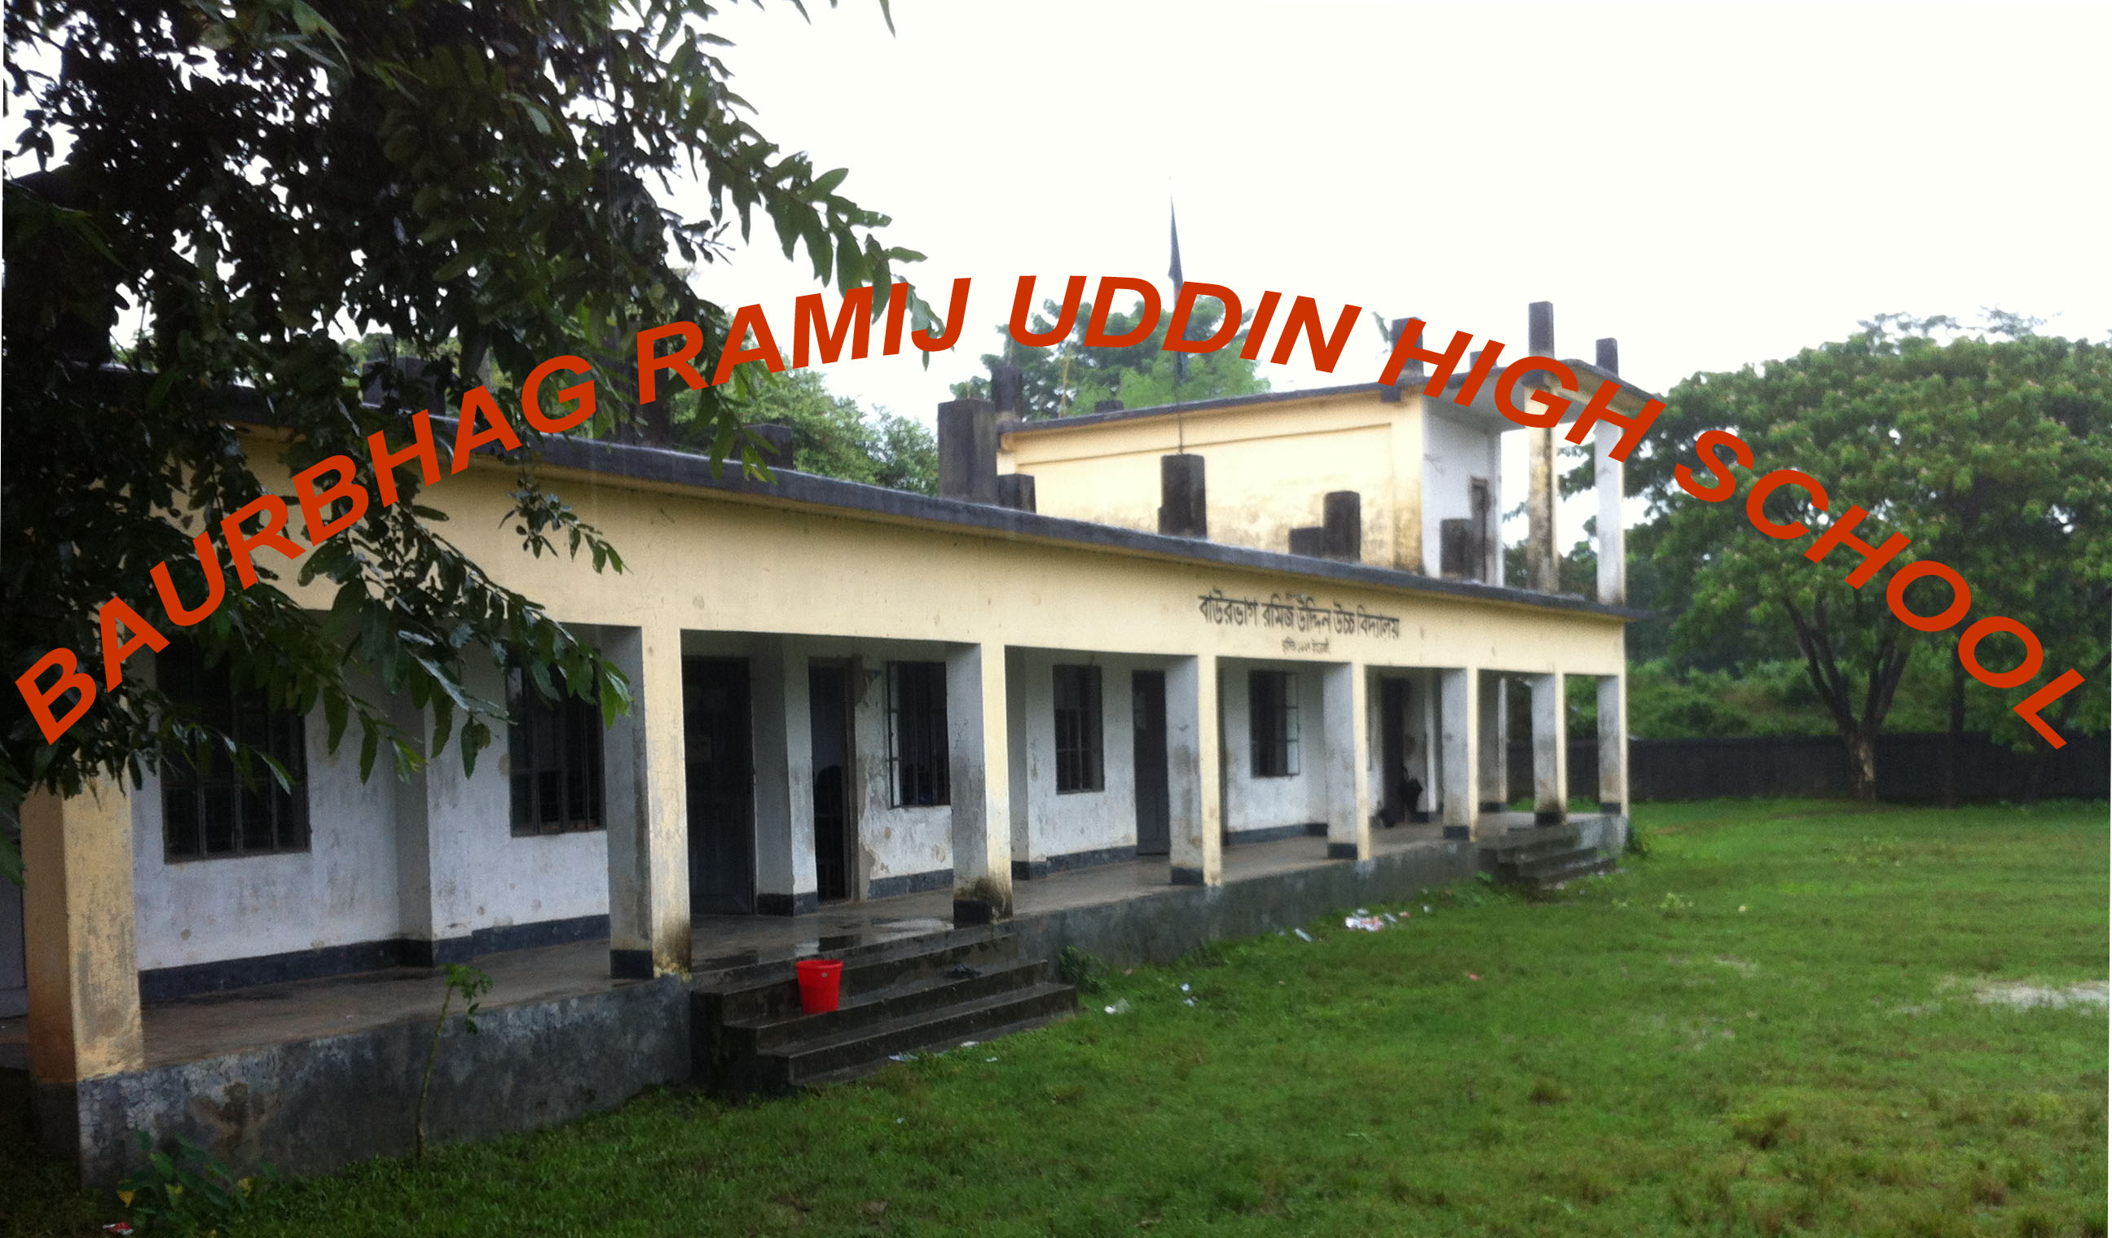

স্বাগতম
চ্ছা
ই
শু
স
বা
কে
ভে

Slide 2
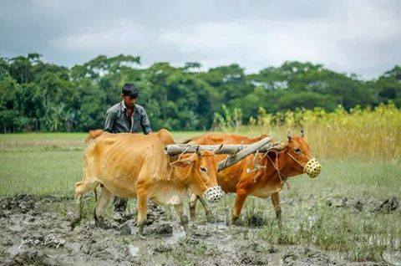


পরিচিতি
  শাহ আলম
  সহকারি শিক্ষক
  বাউরভাগ রমিজ উদ্দিন উচ্চ বিদ্যালয়
  মৌলভীবাজার সদর।
মোবাইল নং – ০১৭১২০৫৯৯৬০
Email: shahalammb@hotmail.com
শ্রেণীঃ নবম
বিষয়ঃ কৃষিশিক্ষা
অধ্যায়ঃ সপ্তম
বিশেষ পাঠঃ দুধ দোহন ও সংরক্ষণ

Slide 3
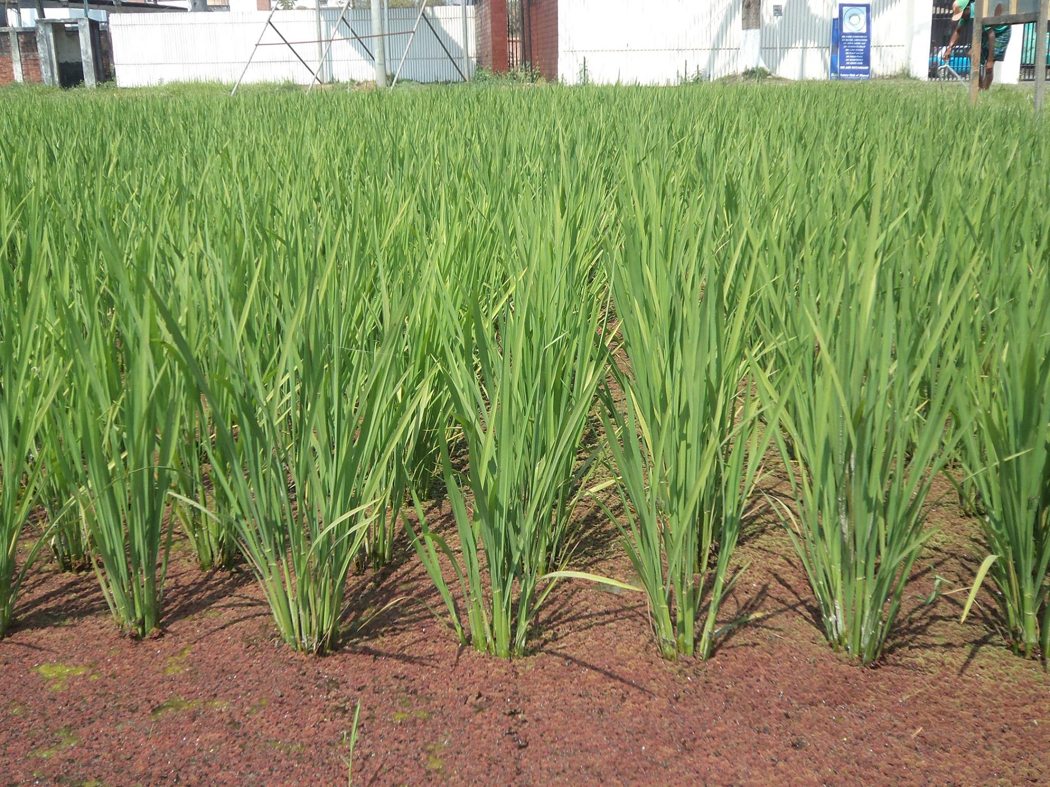
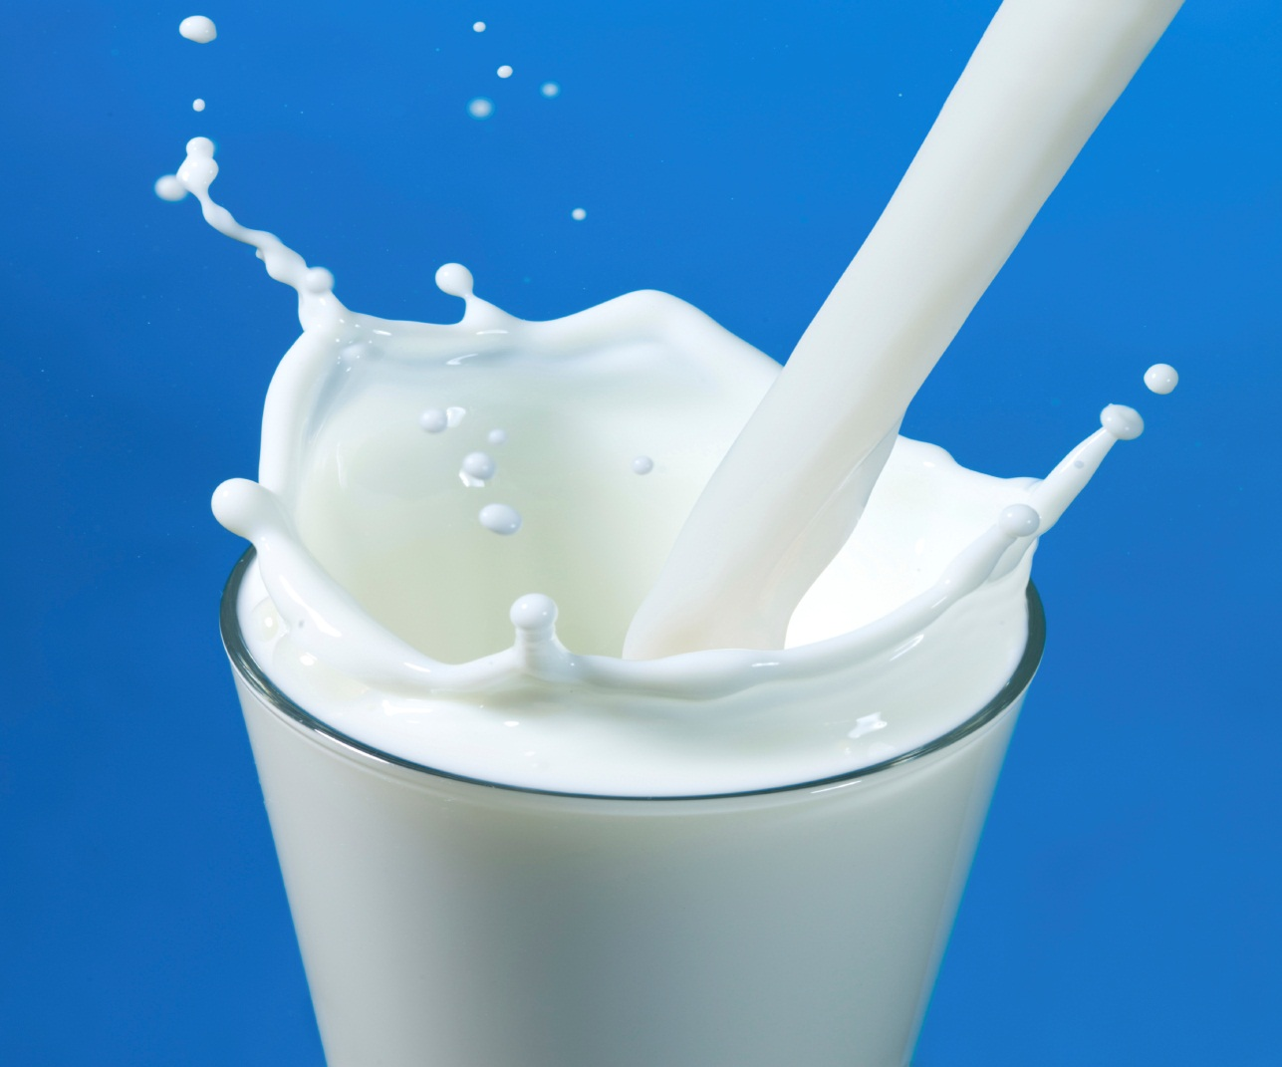
ছবিটির তরলের নাম কি ?
এটি কিভাবে পাওয়া যায় ?
সংগ্রহ করার পদ্ধতির নাম কি?

Slide 4
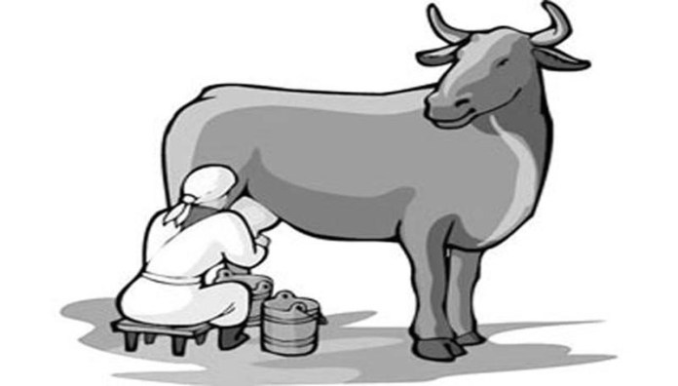
আমাদের আজকের পাঠ
গাভীর দুধ দোহন ও সংরক্ষণ

Slide 5
শিখনফল
আজকের পাঠ শেষে শিক্ষার্থীরা ---
দুধ দোহনের ধাপ বর্ণনা করতে পারবে।
দুধ দোহনের পদ্ধতি ব্যাখ্যা করতে পারবে।
দুধ সংরক্ষণ পদ্ধতি বর্ণনা করতে পারবে।

Slide 6
দুধ দোহনের ধাপ
দুধ দোহনের সময়
প্রতিদিন দুবার অথবা তিনবার দুধ দোহন করা যায়।নির্দিষ্ট সময় মেনে দোহন করলে দুধ উৎপাদন বাড়ে।
গাভী প্রস্তুত করা
দোহনের পুর্বে কখনও গাভীকে উত্তেজিত বা বিরক্ত বা মারধর করা যাবেনা।ওলান ও বাঁট কুসুম গরম পানি দিয়ে ধুয়ে পরিষ্কার করে কাপড় বা তোয়ালে দিয়ে মুছে দিতে হবে।
গোয়ালার প্রস্তুতি
দোহনের পুর্বে গোয়ালাকে পরিষ্কার কাপড় পরিধান করে গামছা বা কাপড় দিয়ে চুল ঢাকতে হবে।নখ কেটে পরিষ্কার রাখতে হবে। কিছু বদভ্যাস যেমন- থুথু ফেলা, নাক ঝাড়া, কথা বলা ত্যাগ করতে হবে।
গাভীকে মশামাছি মুক্তরাখা
দুধ দোহনের সময় মশা মাছি যেন গাভীকে বিরক্ত না করে সেদিকে খেয়াল রাখতে হবে।
দোহনের জন্য পরিষ্কার পাত্র
গম্বুজ আকৃতির ঢাকনাসহ হাতাওয়ালা বালতি ব্যবহার করা উচিত ।পাত্র প্রথমে গরম পানি দিয়ে এবং পরে ব্রাশ দিয়ে ঘষে ঠান্ডা পানি ধুতে হবে।
গাভীকে উদ্দীপিত করা
গাভীকে ব্যস্ত রাখার জন্য অল্প পরিমাণ দানাদার খাদ্য বা সবুজ ঘাস গাভীর সামনে দেওয়া উচিত।
বাছুরের দ্বারা বাঁট চুঁষিয়ে অথবা গোয়ালা কর্তৃক ওলান ম্যাসাজ করে গাভীকে উদ্দীপিত করতে হবে।
গাভীকে খাওয়ানো

Slide 7
জোড়ায় কাজ (5 মিনিট)
দুধ দোহনের ধাপ গুলোর নাম লেখ?

Slide 8
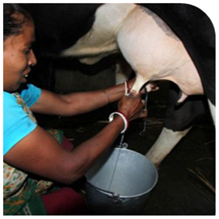
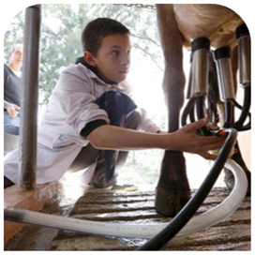
দুধ দোহন পদ্ধতি
সনাতন
আধুনিক

Slide 9
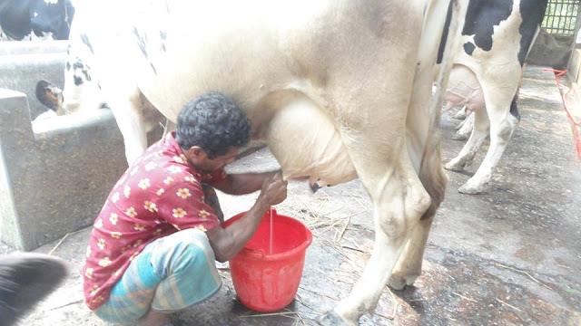
এসো নিচের ছবিটি লক্ষ্য করি
দুধ দোহনের সনাতন পদ্ধতি

Slide 10
এসো নিচের ভিডিও ক্লিপটি দেখি
আধুনিক পদ্ধতি

Slide 11
দলীয় কাজ
১5 মিনিট
দোহন পদ্ধতি দুটির মধ্যে কোনটি বেশি উপযোগী মতামত দাও।

Slide 12
দুধ সংরক্ষণ পদ্ধতি
সনাতন
আধুনিক

Slide 13
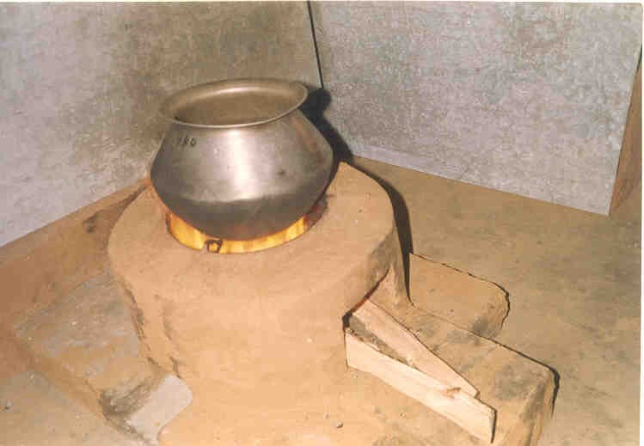
সনাতন পদ্ধতি
দুধ তাপ দ্বারা ফুটিয়ে একবার গরম করলে ৪ ঘন্টা ভালো থাকে।তাই ৪ ঘন্টা পর পর ২০ মিনিট করে ফুটালে প্রায় সব রকম জীবাণু ধ্বংস প্রাপ্ত হয়।তবে এতে পুষ্টিমান কিছুটা কমে।

Slide 14
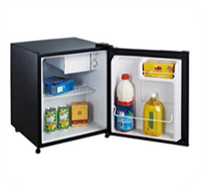
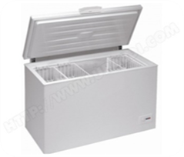
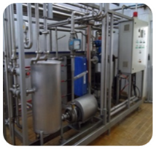
আধুনিক পদ্ধতি
রেফ্রিজারেটরে অল্প সময়ের জন্য ৪^{০} সে. এ রেখে
ডিপ ফ্রিজে রেখে
দুধ পাস্তুরিকরণ
ভিডিও ক্লিপ

Slide 15
মূল্যায়ন
সময়:৫ মিনিট
১। রেফ্রিজারেটরে অল্প সময়ের জন্য কত ডিগ্রি সে. এ দুধ রাখা হয়
৩। দুধ দোহনের জন্য গাভীকে উদ্দীপিত করতে কী করা হয় ?
ক) ৪^{০} সে. খ) ৫^{০} সে.
ক)বাছুরের দ্বারা বাঁট চুঁষিয়ে খ) বাছুর সরিয়ে
গ) খাবার দিয়ে ঘ) মারধর করে
গ) ২৫^{০} সে. ঘ) ৪০^{০} সে.
২। দুধ পাস্তুরিকরণের প্রধান উদ্দেশ্য কী?
৪। হাত দিয়ে দুধ দোহনের সময় প্রথমে __ দোহন করা হয়।
ক) পুষ্টি বৃদ্ধি খ) দই তৈরী
ক) সামনের এক বাঁট খ) পিছনের এক বাঁট
গ) জীবাণু ধ্বংস ঘ) সুস্বাদু করা
গ) পিছনের দুই বাঁট ঘ) সামনের দুই বাঁট

Slide 16

বাড়ির কাজ
দুধ সংরক্ষণের প্রয়োজনীয়তা – ব্যাখ্যা কর।

Slide 17

সবাইকে ধন্যবাদ

